Slide 1
Поступление в ВУЗ

Slide 2
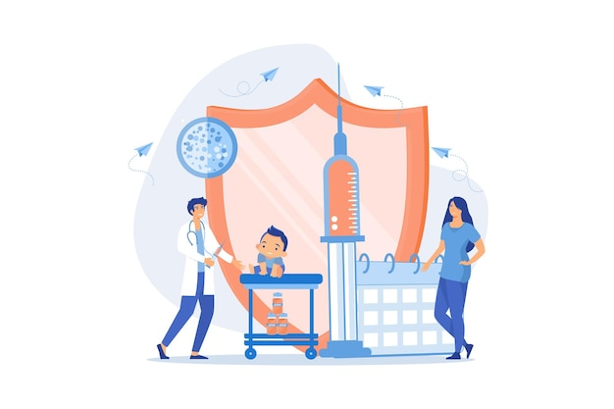
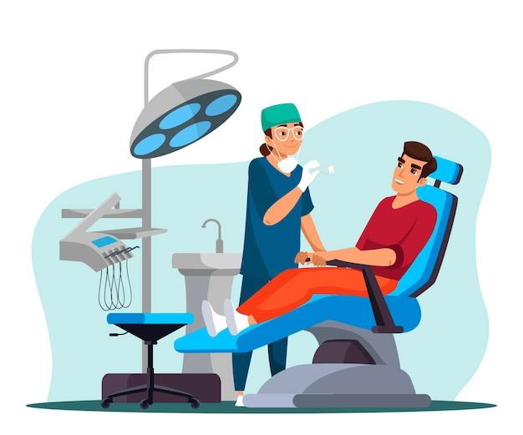
Выбор специльности
Лечебное дело
Педиатрия
Специалитет
Клиническая психология
Стоматология

Slide 3
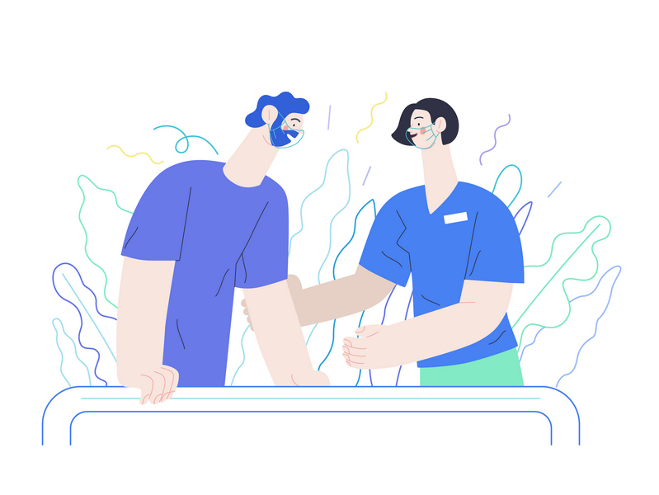
Выбор специльности
сестринское дело
Бакалавриат
адаптивно-физическая культура

Slide 5
Целевое обучение:
- это обучение по целевому договору, который можно заключить с больницей, департаментом здравоохранения области, федерально-медикобиологическим агенством, ржд и тп
из плюсов: отдельный конкурс при поступлении и есть дополнительная стипендия
из минусов: после завершения обучения нужно отработать три года в поликлинике, в случае отчисления необходимо возместить расходы на ваше обучение

Slide 6
Контрактное обучение:
из плюсов: много мест (порядка 180), можно перевестись на бюджет
из минусов: 291 000 в год
при поступлении на контактной основе тоже есть конкурс, проводится он по результатам ЕГЭ

Slide 7
Подача документов в ВУЗ:
лично
почтой
электронно через госуслуги
электронно через сайт универститета

Slide 9
Обучение на стоматологическом факультете

Slide 10
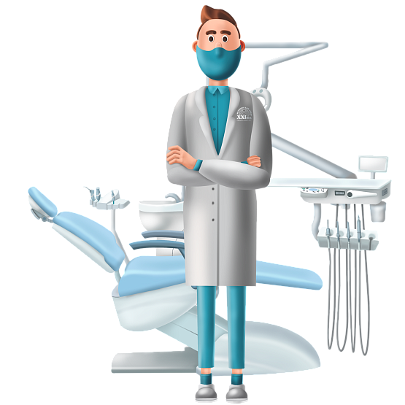
Обучение длится 5 лет
После окончания ВУЗа студенты имеют право работать стоматологом-терапевтом, для работы по другим узким направлениям необходимо прохождение ординатуры (2 года обучения)
Первый и второй курсы обучения в основном включают в себя изучение общих дисциплин (в том числе и продолжение изучения некоторых дисциплин, ранее изучаемых в школе)
Начиная с 3 курса акцент делается на стоматологические дисциплины

Slide 11
Предметы, знакомые со школы
Биология
Химия
Новые дисциплины
Анатомия
Гистология
Физика
Математика
Английский язык
Пропедевтика стоматологических заболеваний
Информатика
История медицины
История России
Психология (введение в специальность)
Биохимия
Латинский язык
Дисциплины, изучаемые на первом курсе

Slide 12
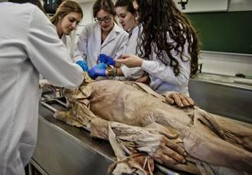
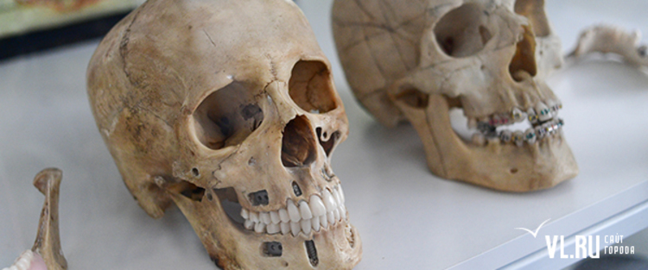
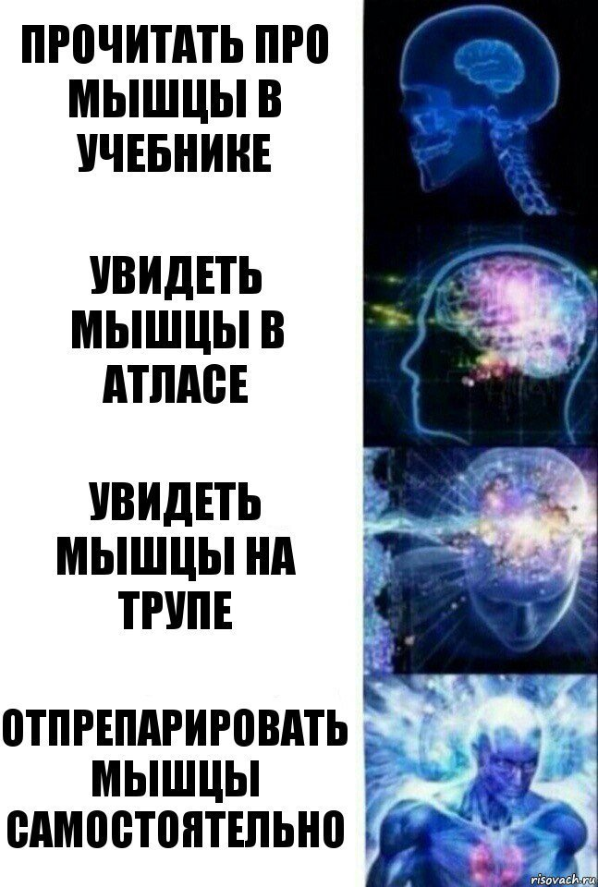
Анатомия

Slide 13
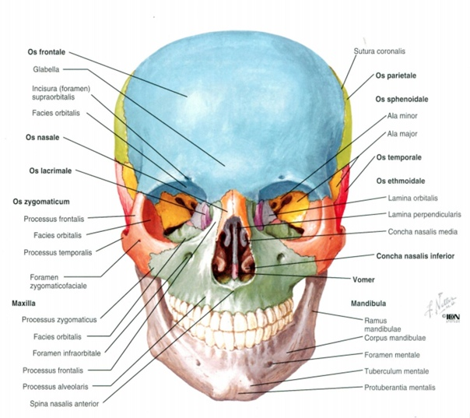
Латинский язык

Slide 14
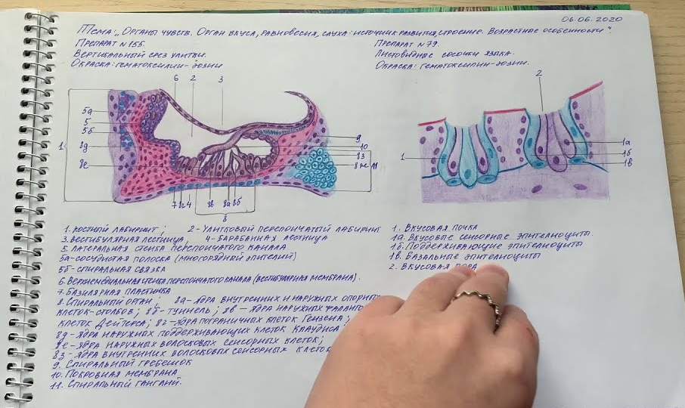
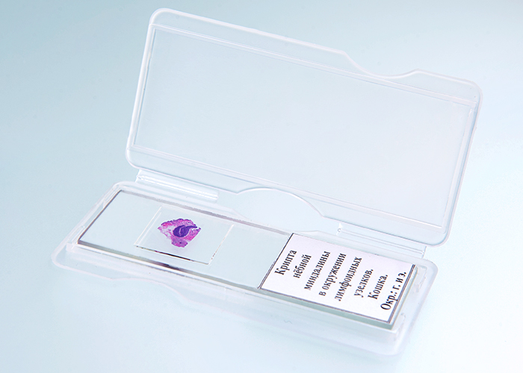
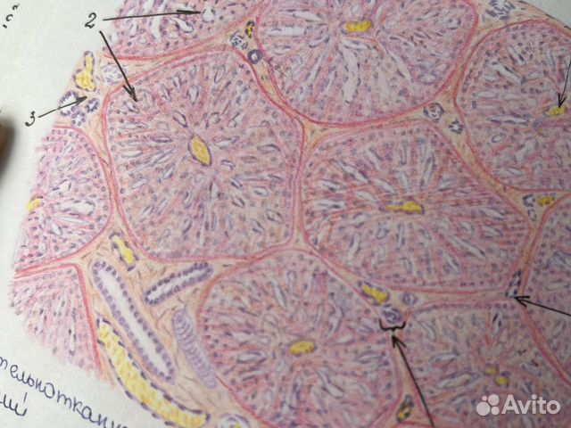
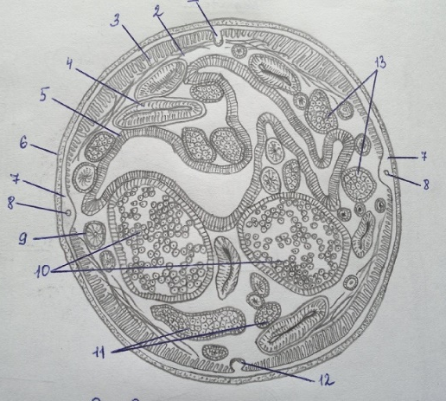
Биология и гистология

Slide 15
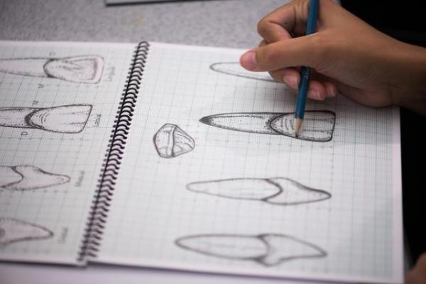
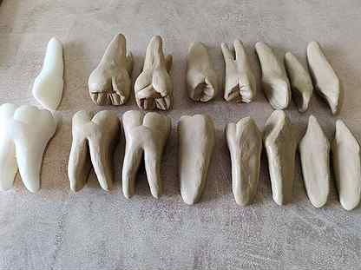
Пропедевтика стоматологических заболеваний

Slide 16
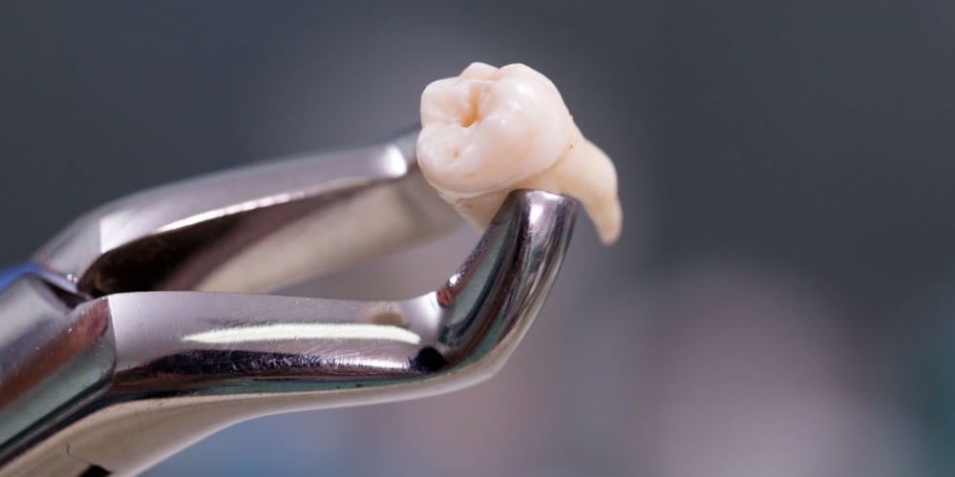
На 3 курсе добавятся такие стоматологические дисциплины, как терапевтическая стоматология, ортопедическая стоматология и хирургическая стоматология. Со 2 курса начинают изучение профилактической стоматологии.

Slide 17
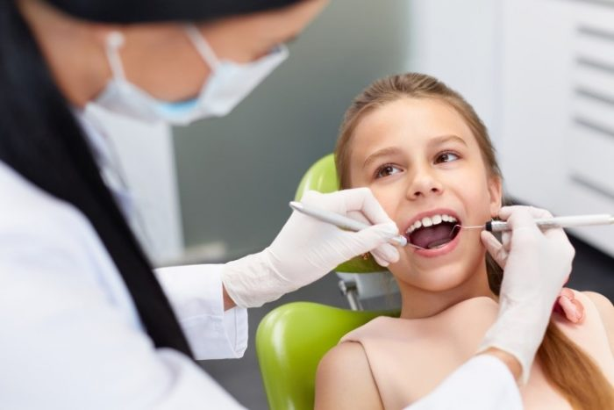
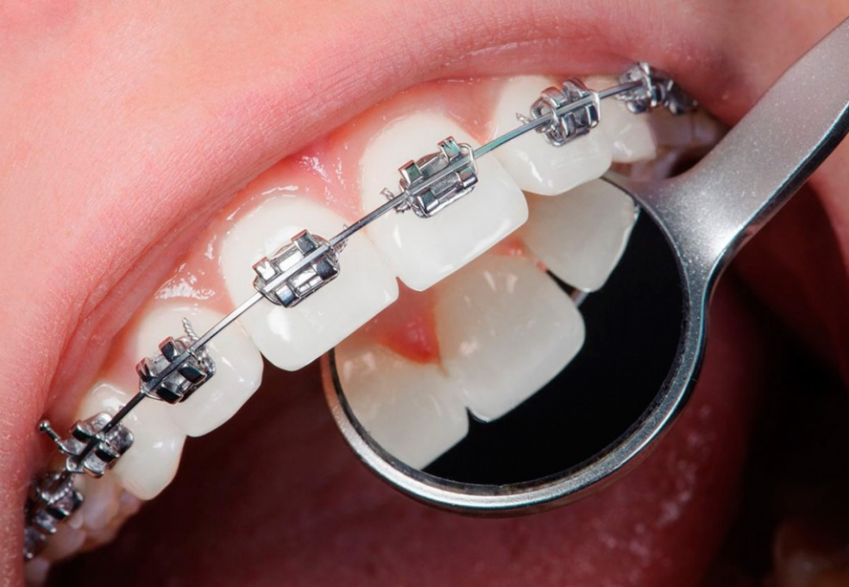
На 4 курсе добавляется такая дисциплина, как детская стоматология, которая включает: детскую терапевтическую стоматологию, детскую челюстно-лицевую хирургию и ортодонтию.

Slide 18
Узкая специализация в стоматологии

Slide 19
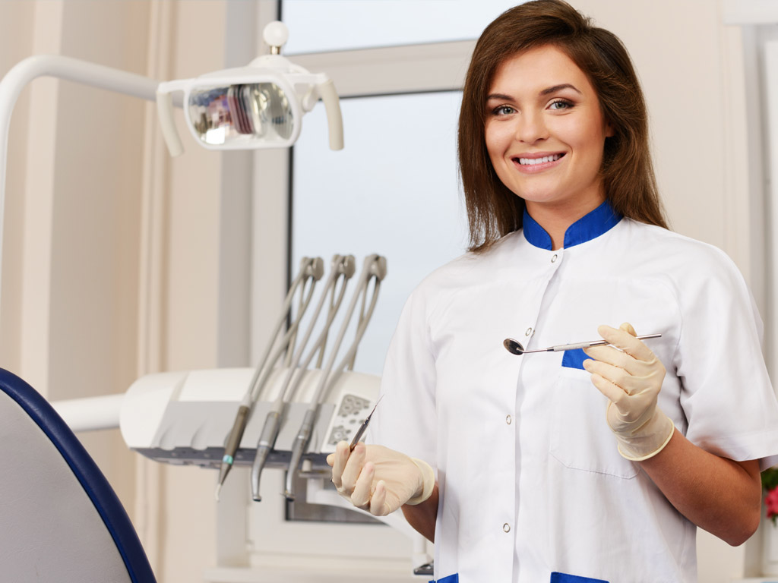
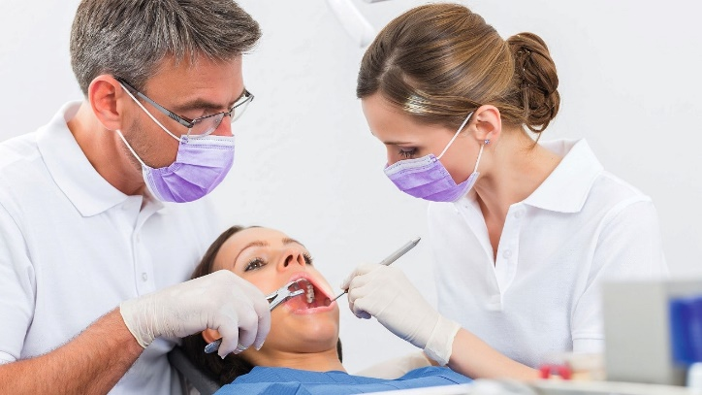
Профессия зубного врача делится на более узкие специальности:
- Стоматолог-терапевт;
- Стоматолог-гигиенист;
- Стоматолог-ортопед;
- Стоматолог-хирург;
- Детский стоматолог;
- Стоматолог-ортодонт;
- Пародонтолог;
- Имплантолог.
- ЧЛХ

Slide 20
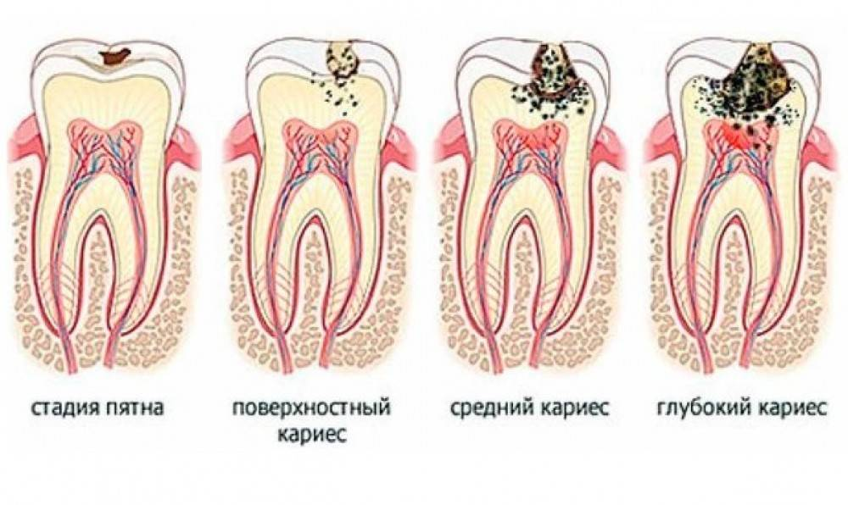
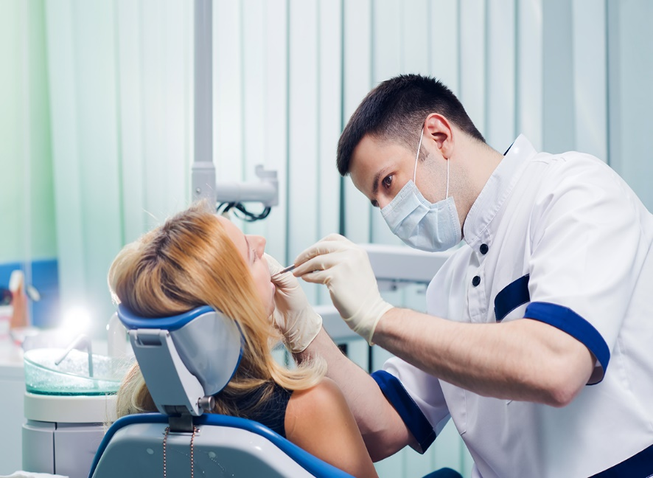
Стоматолог-терапевт
Манипуляции:
лечение кариеса;
эндодонтия (работа в корневых каналах) при пульпитах, периодонтитах;
перелечивание корневых каналов;
сколы пломб, стенок зубов;

Slide 21
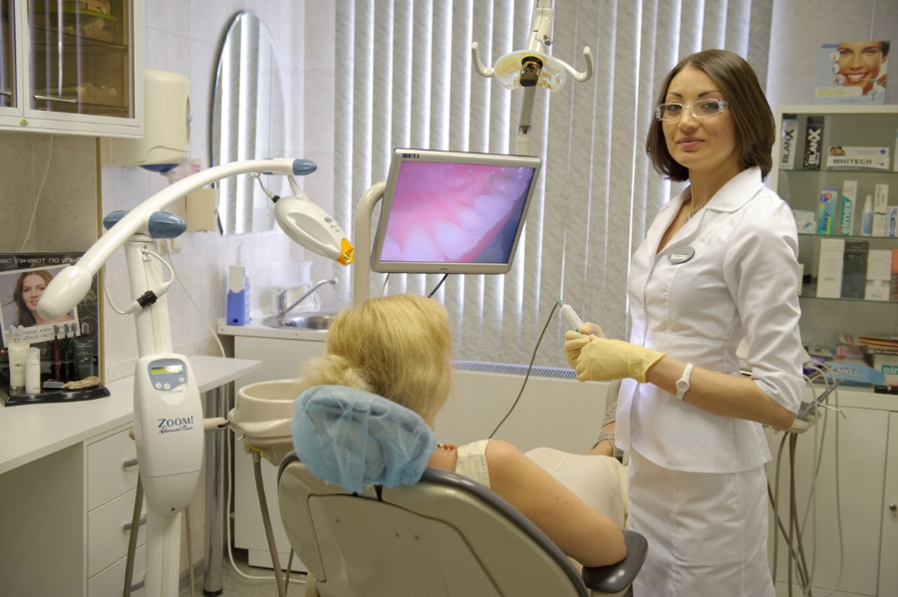
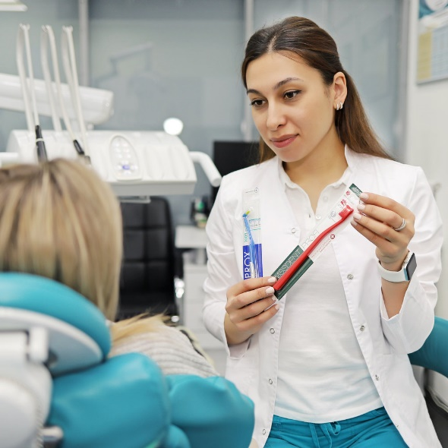
Стоматолог-гигиенист
Манипуляции:
- профессиональную гигиену полости рта;
- лечение десен аппаратом Вектор;
- отбеливание;
- проводит обучение правильной гигиене полости рта;
- подбор средств для индивидуальной гигиены;
- занимается профилактикой развития заболеваний десен у взрослых и детей.

Slide 22
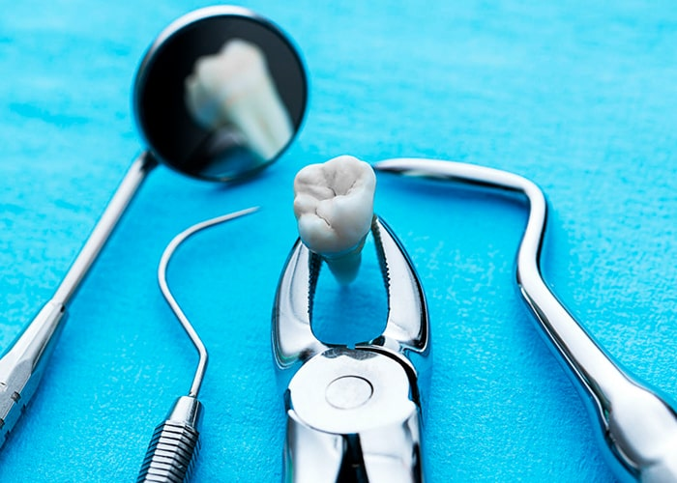
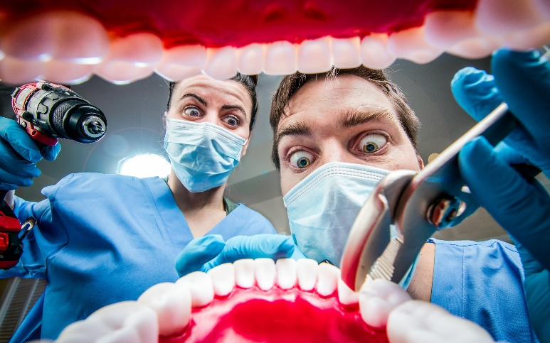
Стоматолог-хирург
Манипуляции:
Удаление зубов (патологические очаги (кисты, гранулемы), перфорация корня, отлом инструмента, выход пломбировочного материала за верхушку корня, перелом корня зуба);
Зубосохраняющие операции (резекция корня зуба, реплантация зуба, гемисекция корня зуба, ампутация корня зуба, коронно-радикулярная сепарация).

Slide 23
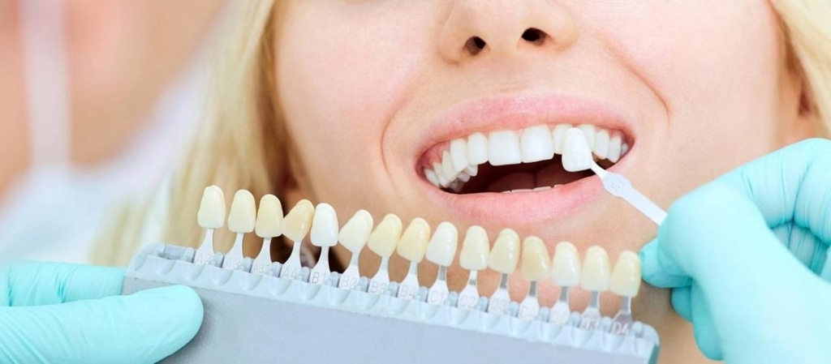
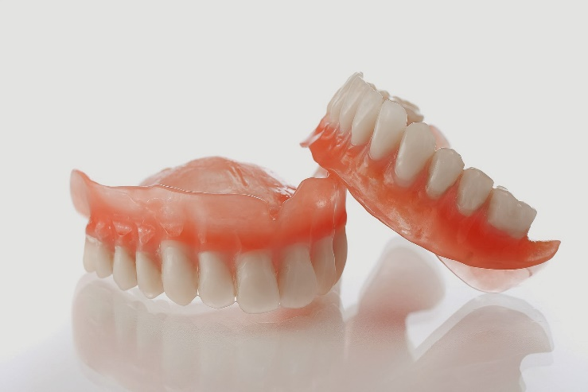
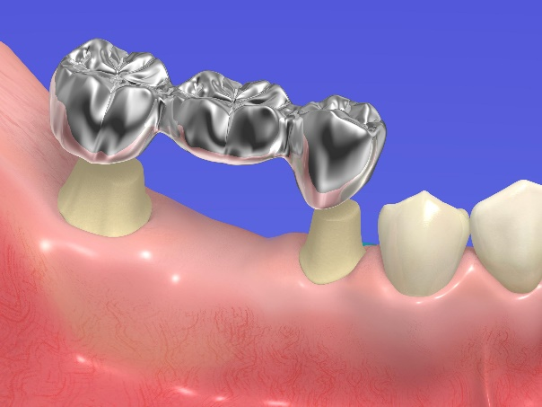
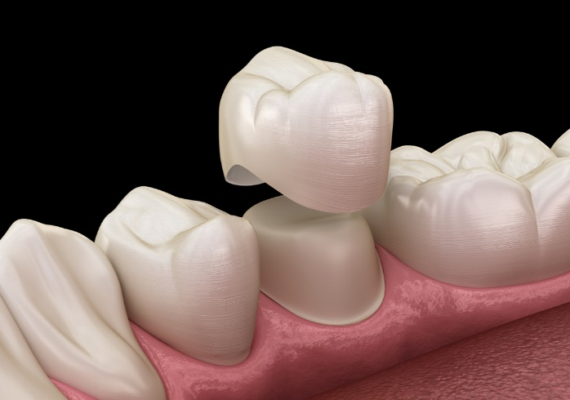
Стоматолог-ортопед
Манипуляции:
коронки;
мостовидные протезы;
виниры, люминиры;
вкладки, накладки;
каппы, шины;
временные конструкции при длительном ортопедическом лечении;
съемные и несъемные протезы;
протезирование на имплантах.

Slide 24
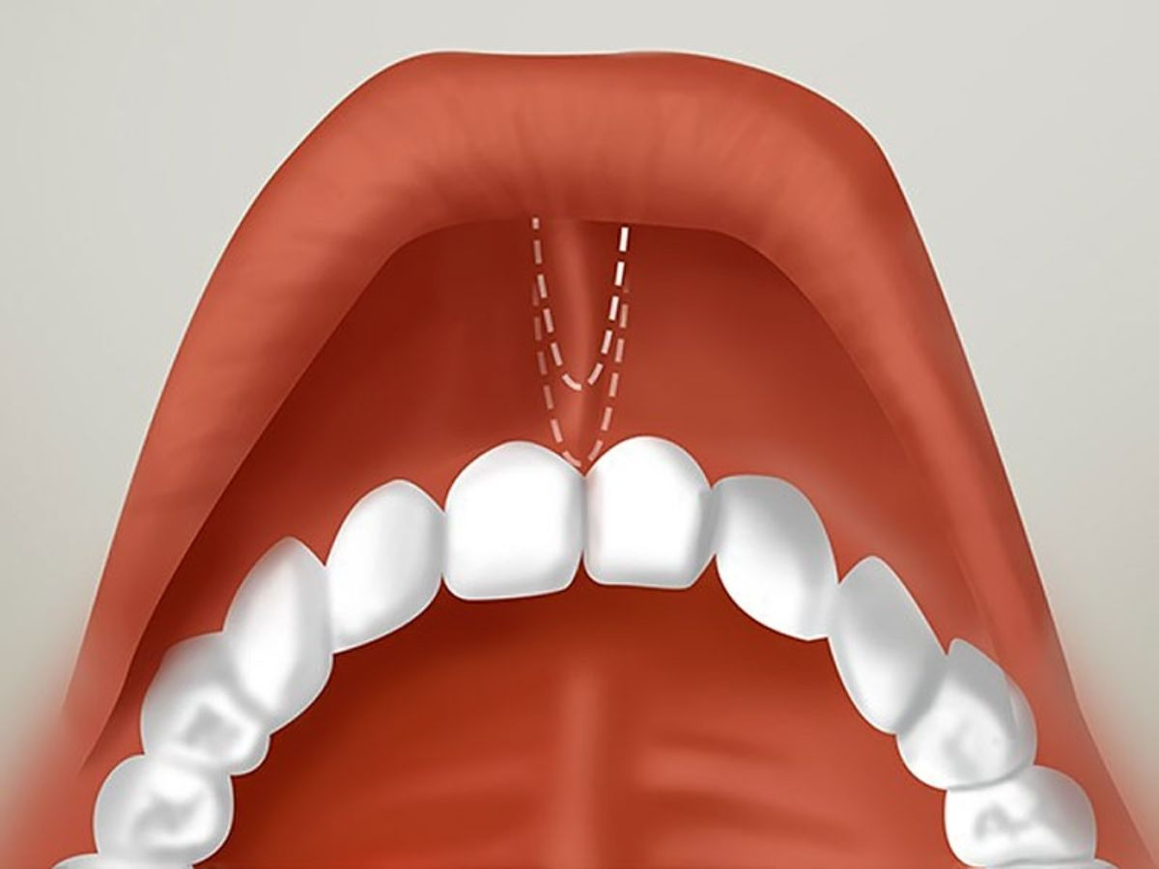
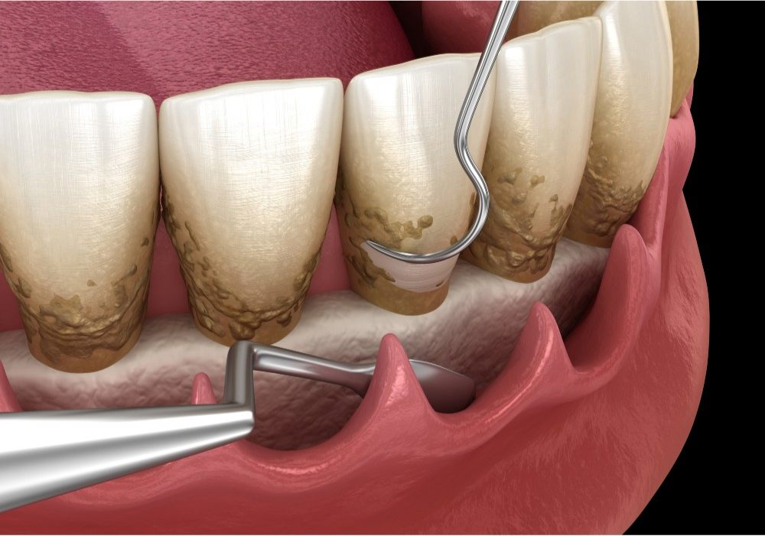
Пародонтолог
Манипуляции:
Операциями на десне, например, лоскутные операции по закрытию рецессий.
Пластикой уздечек верхней губы, языка.
Вестибулопластика, гингивэктомия.
Вскрытие пародонтальных абсцессов.
Открытый/закрытый кюретаж десневого кармана.
Лечение гингивита, пародонтита, пародонтоза

Slide 25
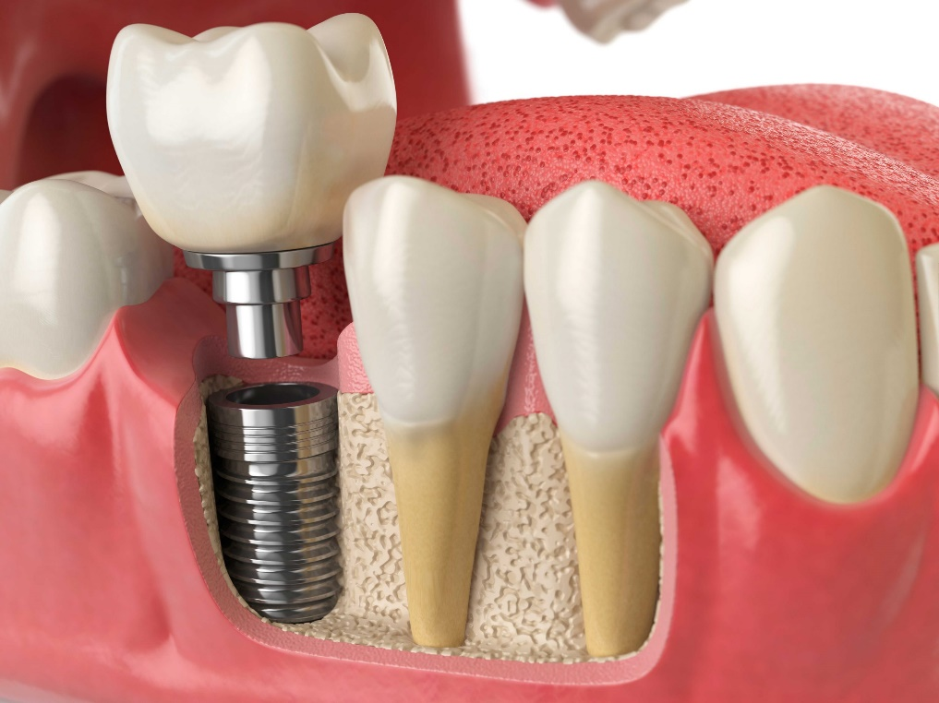
Имплантолог
Показания:
Полная адентия;
Одиночные дефекты;
Концевые и включенные дефекты;
Повышенная чувствительность тканей полости рта к материалам, используемым для изготовления съемных протезов.

Slide 26
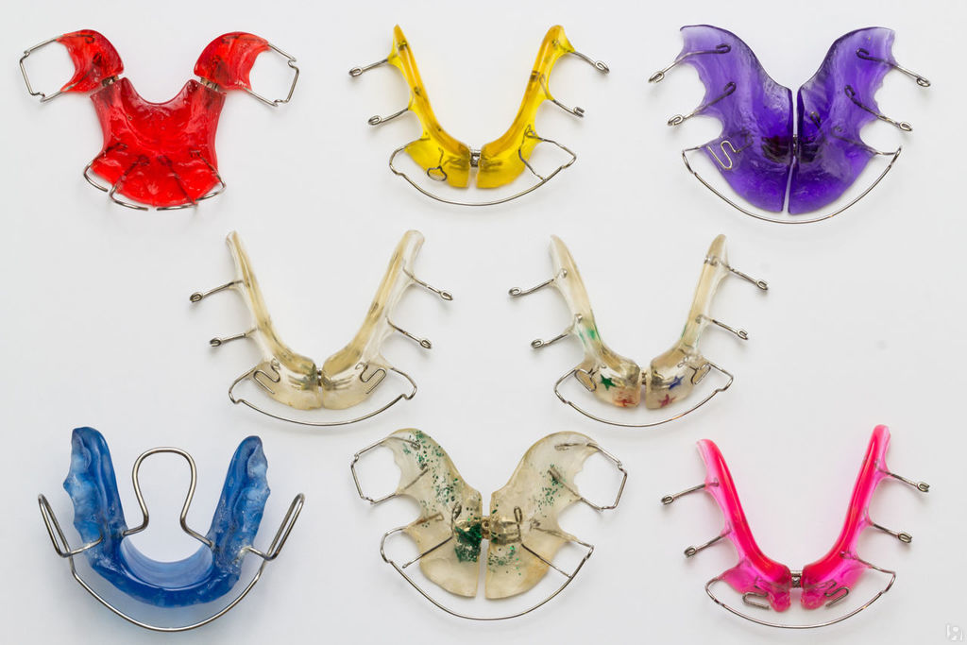
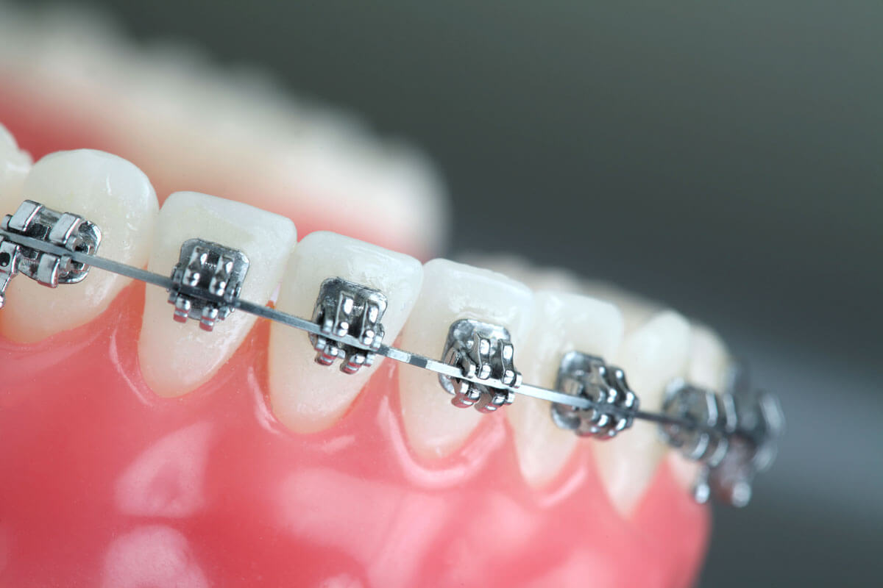
Стоматолог-ортодонт
Манипуляции:
установка брекет-систем;
лечение пластинками (применяется в детском возрасте);
подбор и установка элайнеров;

Slide 27
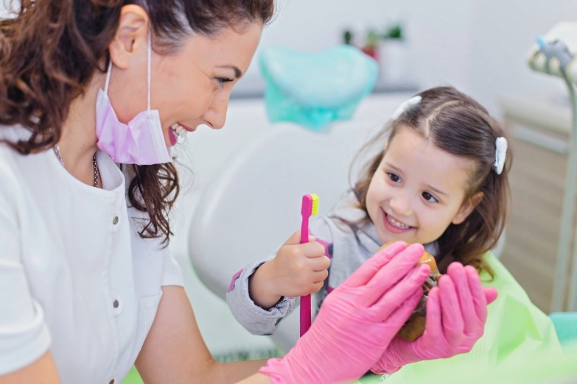
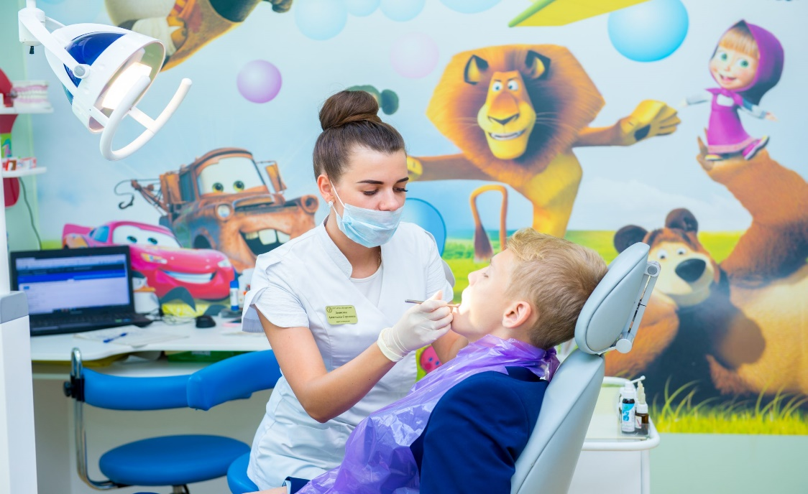
Детский стоматолог
Манипуляции:
Лечение кариеса;
Герметизация фиссур;
Удаление молочных зубов;
Гигиена полости рта

Slide 28
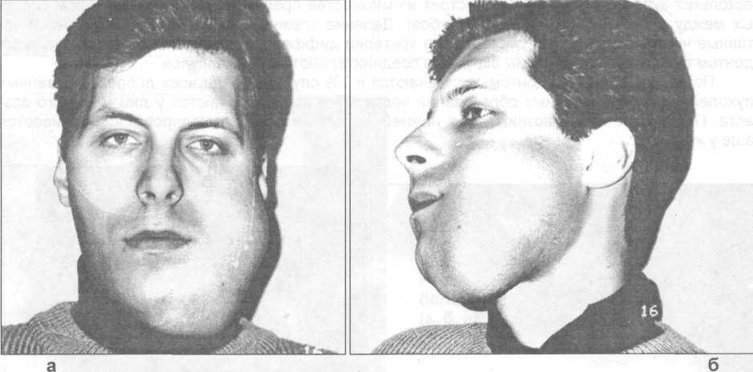
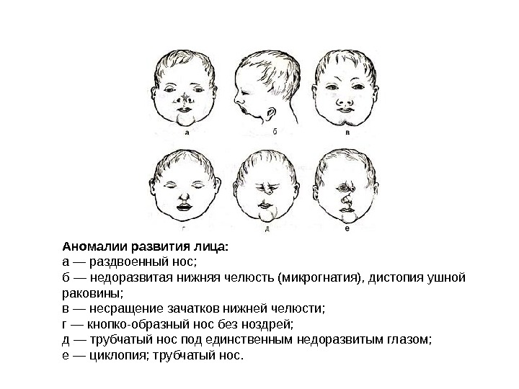
Челюстно-лицевой хирург
Манипуляции:
экстренная помощь при травмах;
врожденные аномалии лица и шеи;
хирургическое вмешательство при опухолях;
устранение воспалительных осложнений (остеомиелит, абсцесс, флегмона);
исправление деформаций челюстей и др.

Slide 29
Кто отбеливает зубы?

Slide 30
Запах изо рта – кто поможет?

Slide 31
Отсутствует один и более зубов – это к имплантологу, хирургу или ортопеду?

Slide 32
У меня болит зуб – какой специалист поможет?

Slide 33
Спасибо за внимание!

